Slide 1
20XX
简约大气金色
工作汇报通用模板
SIMPLE ATMOSPHERIC GOLDEN WORK REPORT GENERAL TEMPLATE
汇报人
OfficePLUS

Slide 2
目录
CONTENTS
01
02
03
04
工作概述
取得成效
存在不足
展望未来
此处输入一句简短的介绍
此处输入一句简短的介绍
此处输入一句简短的介绍
此处输入一句简短的介绍

Slide 3
PART 01
工作概述
可以在这里输入一句简短介绍本章节的话

Slide 4
工作汇报主要观点
年度计划
季度计划
阶段计划
推荐使用思源黑体作为本套模板的标准字体搭配当然也可以用电脑自带的微软雅黑替代
推荐使用思源黑体作为本套模板的标准字体搭配当然也可以用电脑自带的微软雅黑替代
推荐使用思源黑体作为本套模板的标准字体搭配当然也可以用电脑自带的微软雅黑替代

Slide 5
工作汇报主要观点
树立目标
进行测试
推荐使用思源黑体作为本套模板的标准字体搭配，当然也可以用电脑自带的微软雅黑进行替代
推荐使用思源黑体作为本套模板的标准字体搭配，当然也可以用电脑自带的微软雅黑进行替代
总结复盘
收集结果
推荐使用思源黑体作为本套模板的标准字体搭配，当然也可以用电脑自带的微软雅黑进行替代
推荐使用思源黑体作为本套模板的标准字体搭配，当然也可以用电脑自带的微软雅黑进行替代

Slide 6
工作汇报主要观点
简单小标题
做一个提要性的总结。
推荐使用思源黑体作为本套模板的标准字体搭配，当然也可以用电脑自带的微软雅黑进行替代使用，字体行间距推荐使用1.2倍，比较适合阅读。
21k
89%
32w
项目A
项目B

Slide 7
工作汇报主要观点
公司的预定目标
推荐使用思源黑体作为本套模板的标准字体搭配，当然也可以用电脑自带的微软雅黑进行替代字体行间距推荐使用1.2倍
A
用户的反馈效果
推荐使用思源黑体作为本套模板的标准字体搭配，当然也可以用电脑自带的微软雅黑进行替代字体行间距推荐使用1.2倍
D
B
C
科室的处理意见
推荐使用思源黑体作为本套模板的标准字体搭配，当然也可以用电脑自带的微软雅黑进行替代字体行间距推荐使用1.2倍

Slide 8
工作汇报主要观点
提高销售量
这里是关键词
推荐使用思源黑体作为本套模板的标准字体搭配当然也可以用电脑自带的微软雅黑进行替代
这里是关键词
增加曝光度
这里是关键词
推荐使用思源黑体作为本套模板的标准字体搭配当然也可以用电脑自带的微软雅黑进行替代
推荐使用思源黑体作为本套模板的标准字体搭配，当然也可以用电脑自带的微软雅黑

Slide 9
工作汇报主要观点
优势
劣势
推荐使用思源黑体作为本套模板的标准字体搭配，当然也可以用电脑自带的微软雅黑进行替代
推荐使用思源黑体作为本套模板的标准字体搭配，当然也可以用电脑自带的微软雅黑进行替代
S
W
O
T
机会
威胁
推荐使用思源黑体作为本套模板的标准字体搭配，当然也可以用电脑自带的微软雅黑进行替代
推荐使用思源黑体作为本套模板的标准字体搭配，当然也可以用电脑自带的微软雅黑进行替代

Slide 10
工作汇报主要观点
A项目的优势
S项目的优势
推荐使用思源黑体字体搭配
PK
推荐使用思源黑体字体搭配
B项目的优势
K项目的优势
推荐使用思源黑体字体搭配
推荐使用思源黑体字体搭配
C项目的优势
F项目的优势
推荐使用思源黑体字体搭配
推荐使用思源黑体字体搭配
推荐使用思源黑体作为本套模板的标准字体搭配，当然也可以用微软雅黑进行替代，行间距推荐使用1.2倍

Slide 11
工作汇报主要观点
3
01/
努力学习新知识
推荐使用思源黑体作为本套模板的标准字体搭配，当然也可以用电脑自带的微软雅黑进行替代字体行间距推荐使用1.2倍
02/
积极拓展新业务
推荐使用思源黑体作为本套模板的标准字体搭配，当然也可以用电脑自带的微软雅黑进行替代字体行间距推荐使用1.2倍

Slide 12
工作汇报主要观点
这里是关键词
这里是关键词
这里是关键词
这里是关键词
这里是我的
核心观点
这里是关键词
这里是关键词
这里是关键词
这里是关键词

Slide 13
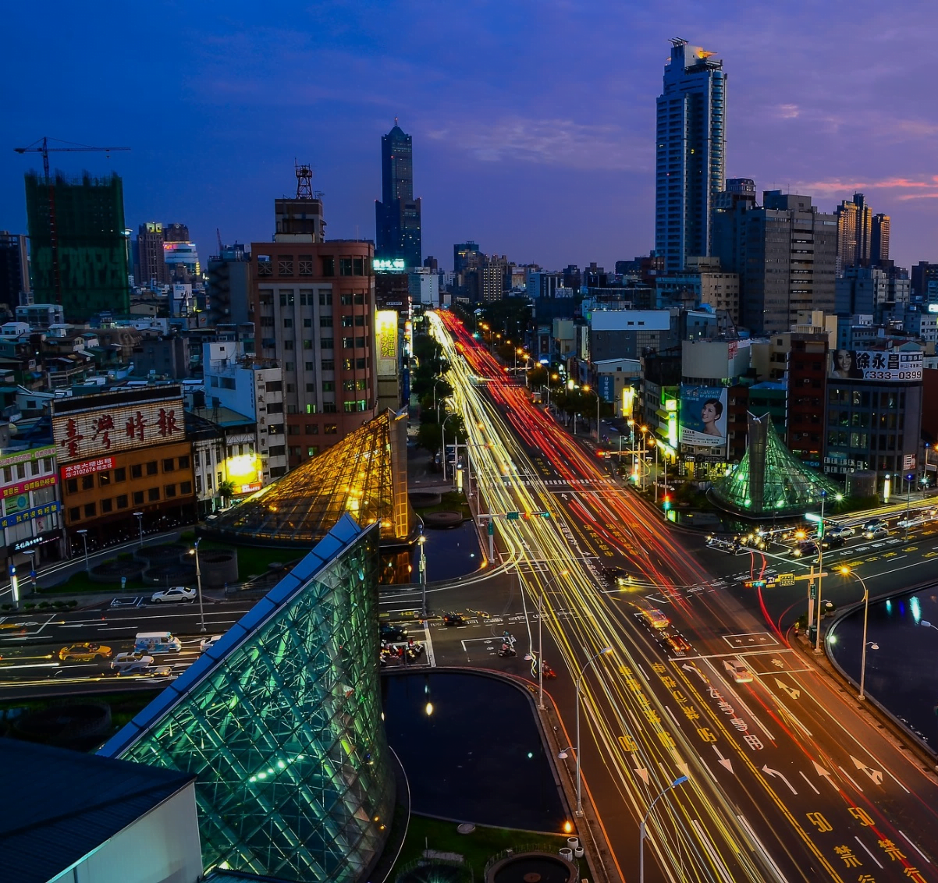
工作汇报主要观点
产品在市场的占比
92%
推荐使用思源黑体作为本套模板的标准字体搭配当然也可以用电脑自带的微软雅黑进行替代
秘诀A
秘诀B
推荐使用思源黑体作为本套模板的标准字体搭配
推荐使用思源黑体作为本套模板的标准字体搭配

Slide 14
工作汇报主要观点
202X/ 05/ 20
202X/ 05/ 20
这里介绍一件超级大事件
这里介绍一件超级大事件
这里介绍一件超级大事件
这里介绍一件超级大事件
这里介绍一件超级大事件
这里介绍一件超级大事件
202X/ 05/ 20
202X/ 05/ 20
这里介绍一件超级大事件
这里介绍一件超级大事件
这里介绍一件超级大事件
这里介绍一件超级大事件
这里介绍一件超级大事件
这里介绍一件超级大事件

Slide 15
工作汇报主要观点
时间
地点
32K
推荐使用思源黑体作为本套模板的标准字体搭配
推荐使用思源黑体作为本套模板的标准字体搭配
用户浏览量
人物
事情
推荐使用思源黑体作为本套模板的标准字体搭配
推荐使用思源黑体作为本套模板的标准字体搭配
推荐使用思源黑体作为本套模板的标准字体搭配

Slide 16
工作汇报主要观点
业务上勤学好问
推荐使用思源黑体作为本套模板的标准字体搭配，当然也可以用电脑自带的微软雅黑进行替代字体行间距推荐使用1.2倍
工作上保质保量
推荐使用思源黑体作为本套模板的标准字体搭配，当然也可以用电脑自带的微软雅黑进行替代字体行间距推荐使用1.2倍

Slide 17
工作汇报主要观点
这里介绍你最自豪的事情
推荐使用思源黑体作为本套模板的标准字体搭配当然也可以用电脑自带的微软雅黑进行替代
荣誉A
荣誉B
荣誉C
推荐使用思源黑体作为本套模板的标准字体搭配
推荐使用思源黑体作为本套模板的标准字体搭配
推荐使用思源黑体作为本套模板的标准字体搭配

Slide 18
工作汇报主要观点
简单表格小标题
单位：千
 | 第一季度 | 第二季度 | 第三季度 | 第四季度
部门A | 2311 | 181 | 432 | 3221
部门B | 313 | 302 | 12 | 9782
部门C | 342 | 739 | 223 | 3238
部门D | 1093 | 321 | 223 | 4232
部门E | 24 | 1093 | 132 | 8892
推荐使用思源黑体作为本套模板的标准字体搭配当然也可以用电脑自带的微软雅黑进行替代

Slide 19
工作汇报主要观点
我们对项目
做一个提要性的总结。
推荐使用思源黑体作为本套模板的标准字体搭配，当然也可以用电脑自带的微软雅黑进行替代使用，字体行间距推荐使用1.2倍，比较适合阅读。
21k
89%
32w
项目效果图
项目效果图

Slide 20
20XX
感谢观看
THANK YOU
SIMPLE ATMOSPHERIC GOLDEN WORK REPORT GENERAL TEMPLATE
汇报人
OfficePLUS

